Slide 1
Commission d’Etude
16 janvier 2025

Slide 2
Matinée technique

Slide 3
Disposer d’une ressource médicale suffisante dans les SPSTI
Quels leviers ?

Slide 4
Deux types de leviers identifiés
Utiliser au mieux le temps médical disponible
Former et qualifier un nombre suffisant de médecins du travail

Slide 5
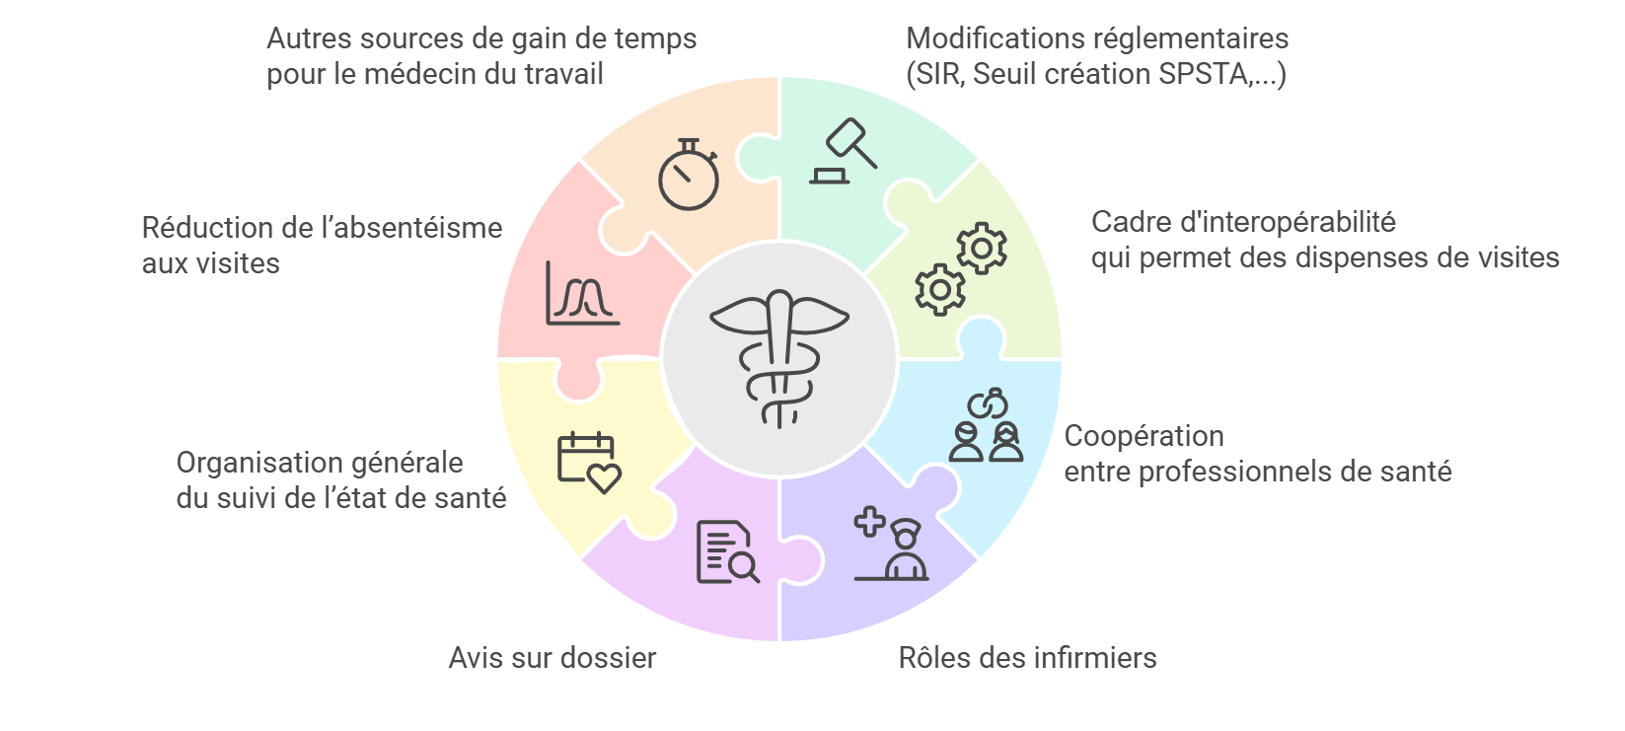
Utiliser au mieux le temps médical disponible
Organisation
Cadre juridique
Pratiques métiers

Slide 6
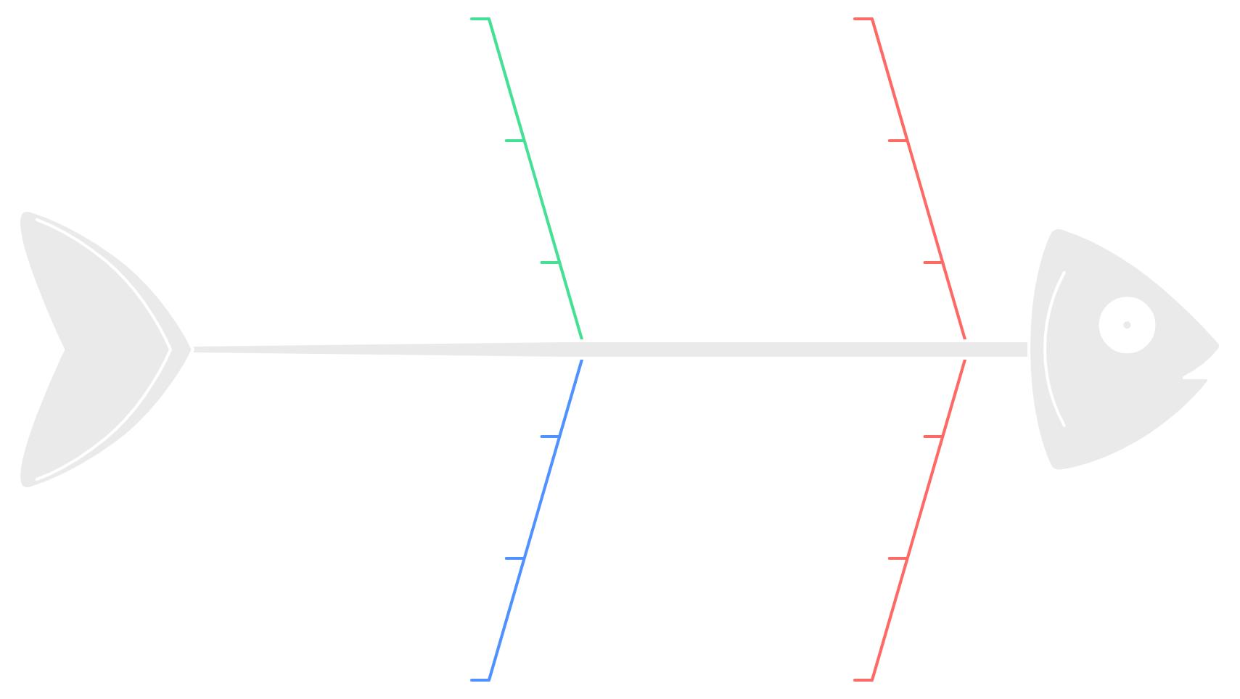
Former et qualifier un nombre suffisant de médecins du travail
Etat des lieux et projections de la démographie médicale (nationale /régionale)
Communication et valorisation de la spécialité
Répartition des pôles d’enseignement
et de recherche
Stages pour les étudiants en médecine
Diagnostic partagé
Information de toutes
les parties prenantes
Soutien de l’Animt
Attractivité
Enjeux et contraintes de la formation initiale DES
Conditions d’exercice convergentes (SPSTA - SPSTI)
Formation Qualification
Formation des collaborateurs médecins
Sensibilisation du Ministère de la santé et des autres spécialités
PAE et autres voies d’accès
CCN des SPSTI –Conditions de travail

Slide 7
Préoccupation de l’état au regard de la démographie médicale dans les SPST
Vincent Jimenez, pour la DGT

Slide 8
Perspectives pour utiliser au mieux le temps médical disponible
Pr Sophie Fantoni-Quinton

Slide 9
Rappel des voies d’accès à la spécialité, des problématiques d’enseignement et de qualification par les représentants du collège des enseignants
Pr Jean-François Gehanno

Slide 11
Recrutement PAE
Jeanne Maurin, juriste, Présanse

Slide 12
Recrutement des Médecins du travail diplômés hors U.E
Rappel du contexte
Conditions générales d’exercice en France des Médecins diplômés hors U.E
Les obligations de l’employeur dans le cadre de l’intégration de ces Médecins en SPSTI

Slide 13
Rappel du contexte
Pour rappel, le décret n° 2014-798 du 11 juil­let 2014 a intégré dans le Code du travail des dispositions visant à encadrer l’exercice en SPSTI des médecins candidats à la procédure d’autorisation d’exercice (PAE), lauréat des épreuves écrites afin d’évaluer leur pratique en vue de la reconnaissance individuelle de leur titre délivré hors UE.
Cette procédure in­dividuelle, issue du Code de la Santé publique (article L. 4111-2), permet à un médecin du travail diplômé hors de l’Union Européenne de s’engager à passer des épreuves de vérification de connaissances organisées par le Conseil National de gestion (CNG), puis d’effectuer un parcours de consolidation de deux ans, au sein d’un SPSTI agréé pour l’accueil des internes, pour faire évaluer sa pratique, en vue d’obtenir la reconnaissance de son titre par arrêté ministériel nominatif.
C’est dans le cadre du recrutement de ces médecins PAE exerçant durant 2 ans au sein d’un SPSTI que Présanse a élaboré une note qui vient compléter le modèle de contrat de travail mis à disposition des adhérents.

Slide 14
Le Recrutement des Médecins étrangers est soumis au respect des conditions d’exercice en France
Rappel des conditions générales d’exercice
Principe : l’interdiction de recrutement lorsque les conditions d’exercice ne sont pas remplies
Exception : selon l’article L.4111-2 du code de la santé publique, peuvent exercer la profession de médecin les personnes titulaires d’un diplôme étranger hors U.E ne remplissant pas toutes les conditions légales d’exercice de leur profession en France, après obtention d’une autorisation ministérielle d’exercice dans le cadre de la procédure d’autorisation d’exercice (PAE) prévue aux articles L.4111-2 (I et I bis), L.4221-9 et L.4221-12 du code de la santé publique.

Slide 15
Obligations des SPSTI en matière de recrutement d’un Médecin diplômé hors U.E dans le cadre de la Procédure d’Autorisation d’Exercice (PAE)
Rappel : les articles R. 52221-1 et R.5221-3 du code du travail, un employeur qui souhaite embaucher un salarié étranger (hors Union Européenne) doit :
vérifier que celui-ci dispose d’un titre de séjour valide,
et d’une autorisation de travail.
la loi n° 2016-274 du 7 mars 2016 relative au droit des étrangers en France a introduit une carte de séjour pluriannuelle « Talent » pour attirer les talents internationaux en France.
loi n° 2024-42 du 26 janvier 2024 pour contrôler l’immigration, améliorer l’intégration introduit un nouveau titre de séjour pour répondre au besoin de recrutement dans le secteur médical : le titre de séjour « Talent – professions médicales et de la pharmacie »
La création de ce titre de séjour dispense l’employeur de son obligation d’effectuer une demande d’autorisation de travail dans le cadre du recrutement de ces médecins étrangers diplômés Hors U.E

Slide 16
Les pistes pour renforcer l’attraction de la spécialité
Drs Céline LAMOUROUX et Luca BOUDET- Universitaires
Charles BROUTIN et Nicolas GUYOT - Représentants de l’Animt

Slide 17
Améliorer l’attractivité en médecine du travail
Céline Lamouroux, Lyon
Luca Boudet, Créteil
16 janvier 2025

Slide 18
Lamouroux C, Julien C, Rolland F, et al. Occup Environ Med Epub. Occup Environ Med 2024;0:1–4. doi:10.1136/oemed-2024-109461doi:10.1136/ oemed-2024-109461
Objectif : étudier les stéréotypes sur les médecins du travail par leurs confrères à différents moments de leur formation
Méthodologie : questionnaire anonyme envoyé aux étudiants en médecine, internes et médecins seniors : données socio démographiques + 4 mots sur des spécialités tirées au hasard.
Médecine du travail : 107 étudiants, 161 internes et 136 seniors.
Résultats :
Enseignement théorique :
~50% des étudiants en médecine, 80.7% des internes, 77.2% des seniors.
Enseignement pratique :
6.5% des étudiants, 18.0% des internes, 48.7% des seniors
2

Slide 19
Des stéréotypes bien ancrés...
3

Slide 20
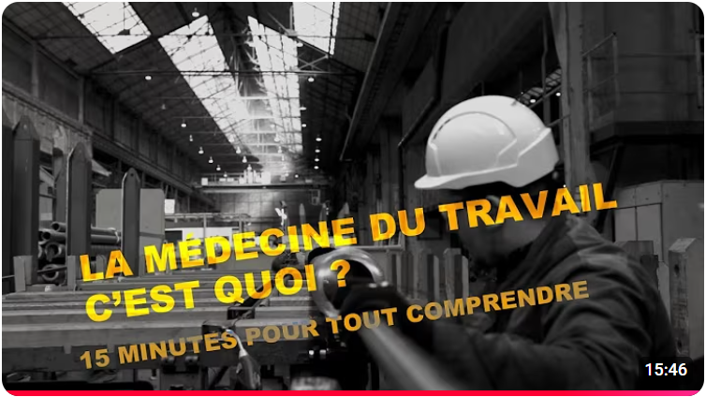
L’importance de la visibilité
FRANÇOIS SAHUT. ATTRACTIVITÉ ET CONNAISSANCE DE LA MÉDECINE EN SANTÉ AU TRAVAIL DANS LE CORPS MÉDICAL: CONCEPTION D’UN OUTIL DE COMMUNICATION, ANALYSE D’IMPACT ET PERSPECTIVES D’AVENIR. 2019
THIERRY BONJOUR. PREVENSTUFF - A QUOI SERT UN MÉDECIN DU TRAVAIL ? 2018
Evaluer la représentation de la MDT chez les étudiants, les internes et les confrères.
19% des étudiants envisageaient l’option de la MDT à l’ECN, 92% se disaient insuffisamment informés sur la spécialité.
Après visionnage d’une vidéo présentant la spécialité : 59% voulaient passer en stage en MDT.
Tous les sous-groupes avaient une meilleur perception de la MDT.
488 externes. Après visionnage de sa vidéo :
+ 17% d’étudiants envisageaient l’option de la MDT à l’ECN
+ 8 % voulaient y passer en stage
53,5 % affirmaient avoir une meilleure image de la MDT
4

Slide 21
« Marketer » notre spécialité
DOUBLE EXPERTISE DU MDT
RICHESSE DE LA MDT
QUALITÉ DE VIE AU TRAVAIL
Des connaissances médicales et du monde du travail
Risques professionnels, transversalité des pathologies, prévention, acteurs du « one health »
Pas d’horaire atypique, organisation du temps de travail, salariat...
METTRE EN AVANT NOS (NOMBREUX) ATOUTS
POSSIBILITÉS D’EXERCICE
LE TRAVAIL EN ÉQUIPE
Recherche, enseignement, SPST interentreprises ou autonome, public ou privé, secteurs variés
Le MDT coordonne une équipe pluridisciplinaire et interagit avec de nombreux interlocuteurs
5

Slide 22
Améliorer la visibilité
National
Programme EDN/ ECOS,
Sites internet ressources, maillage,
Réseaux sociaux,
Vidéos, photos (AMT +++),
Législation
National
Congrès
Auprès des
confrères
Auprès des
étudiants
Local
Stages, Forums,
Présentations communes…
Pour en finir avec le
« Tu finiras médecin du travail dans la Creuse »
Local
Projets communs transversaux,
Présentation dans les services,
Participation aux enseignements des DES/DU…
6
6
Notes:
Témoignages de professionnels et de travailleurs, cas cliniques
Etudes de postes, visites d’entreprise : vidéos, images

Slide 23
Manque d’attractivité de la spécialité
Peu de visibilité de la spécialité auprès des étudiants en médecine :
Enseignement médical hospitalo-centré
Formation centrée sur la pathologie et l’organe
Heures de cours directement liées au nombre d’Item de la spécialité
Médecine du travail peu évoquée par les autres spécialistes
Des préjugés concernant la spécialité qui persistent :
« Travail administratif »
« Spécialité non clinique »
« Impossibilité de prescrire »
EDN : spécialité choisie est souvent vue en stage de premier ou deuxième cycle
7

Slide 24
Stages d’externe dans les SPSTI
Une occasion d’enseigner la discipline :
Montrer les liens avec les autres disciplines (rhumatologie, psychiatrie, pneumologie…)
Montrer la pratique clinique transversale
Prolonger l’enseignement théorique par la pratique
Une occasion de lutter contre les idées reçues :
Contact avec la discipline sur le terrain
Montrer une pratique clinique variée selon les secteurs professionnels
Montrer les spécificités de la discipline
Équipe pluridisciplinaire : médecin, infirmier, IPRP, psychologues, assistantes sociales…
Tiers temps, évaluation des risques, toxicologie, maintien dans l’emploi
Une occasion de rendre la spécialité visible et favoriser son choix aux EDN
8

Slide 25
Stages d’externes à Créteil
Depuis 2022 :
2 étudiants en 5ième année accueillis tous les trimestres
Déroulé du stage :
6 semaines dans 2 SPSTI volontaires différents
6 semaines en service de pathologies professionnelles
En SPSTI :
Convention établie avec les SPSTI et la faculté de médecine
Un médecin référent volontaire par terrain de stage, impliqué dans les validations de stage
Etudiant assiste aux consultations et aux actions de terrain
9

Slide 26
Retours d’expériences
Retours positifs de la part des étudiants :
Décalage entre les préjugés et la spécialité découverte (« je ne m’y attendais pas du tout »)
Complémentarité hospitalo-universitaire et terrain appréciée
Perçu comme utile pour la pratique future, indépendamment de la spécialité envisagée
Choix de la spécialité future évoqué par certains étudiants
Stage à “taille humaine” par rapport au milieu hospitalier
Retours positifs des médecins encadrants :
Bonne investissement d’une majorité d’étudiants
Points d’amélioration : difficultés parfois à impliquer les personnels non médicaux dans l’enseignement
Piste d’amélioration d’attractivité de spécialité à envisager à l’avenir, d’autant qu’un nombre croissant d’étudiants en médecine est formé chaque année
10

Slide 27
Des pistes d’actions… au plan d’actions ?
Martial Brun, Directeur Général, Présanse

Slide 28
Des pistes d’actions…
Formation Qualification
Diagnostic partagé
Cadre juridique
Pratiques métiers
Attractivité
Organisation de l’activité

Slide 29
… au plan d’actions concerté ?
Des actions possibles à planifier et prioriser (court, moyen et long termes) :
Elaborer et mettre en œuvre des actions de communication en faveur de l’attractivité de la spécialité
Soutenir l’Animt dans ses actions de promotion de la spécialité
Etablir la situation et les projections des ressources en médecins du travail du travail région par région dans un format commun
Déterminer le besoin de tutorat région par région
Etablir la situation et les projections des pôles de recherche et d’enseignement en médecine du travail
Partager les situations et les projections régionales et nationales consolidées avec les parties prenantes ( COCT, CROCT, Ministères concernés, etc.)
Favoriser le maintien ou la création de chaires de médecine du travail et des capacités d’enseignement sur le territoire
Travailler aux conditions favorables au développement de stages en SPST pour les externes
Diffuser l’information sur les voies d’accès à la spécialité
Relayer les positions de la SFST sur les bonnes pratiques de coopération en professionnels de santé au travail
Interroger la répartition du temps médical disponible entre SPSTI et SPSTA (prise en charge intérimaires, sous-traitants permanents, etc.)
Diffuser et mettre en œuvre un cadre d’interopérabilité facilitant le suivi de l’état de santé et évitant les visites redondantes
Sécuriser la voie d’accès et les affectations des Padhue
Finaliser la réflexion sur les motifs de SIR pertinents et l’actualisation du décret dédié
Identifier les modèles d’organisation efficients et qui préservent le temps médical
…

Slide 30
Conclusion
Chirstelle Akkaoui, pour la DGT

